Slide 1
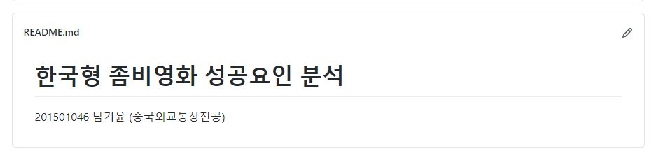
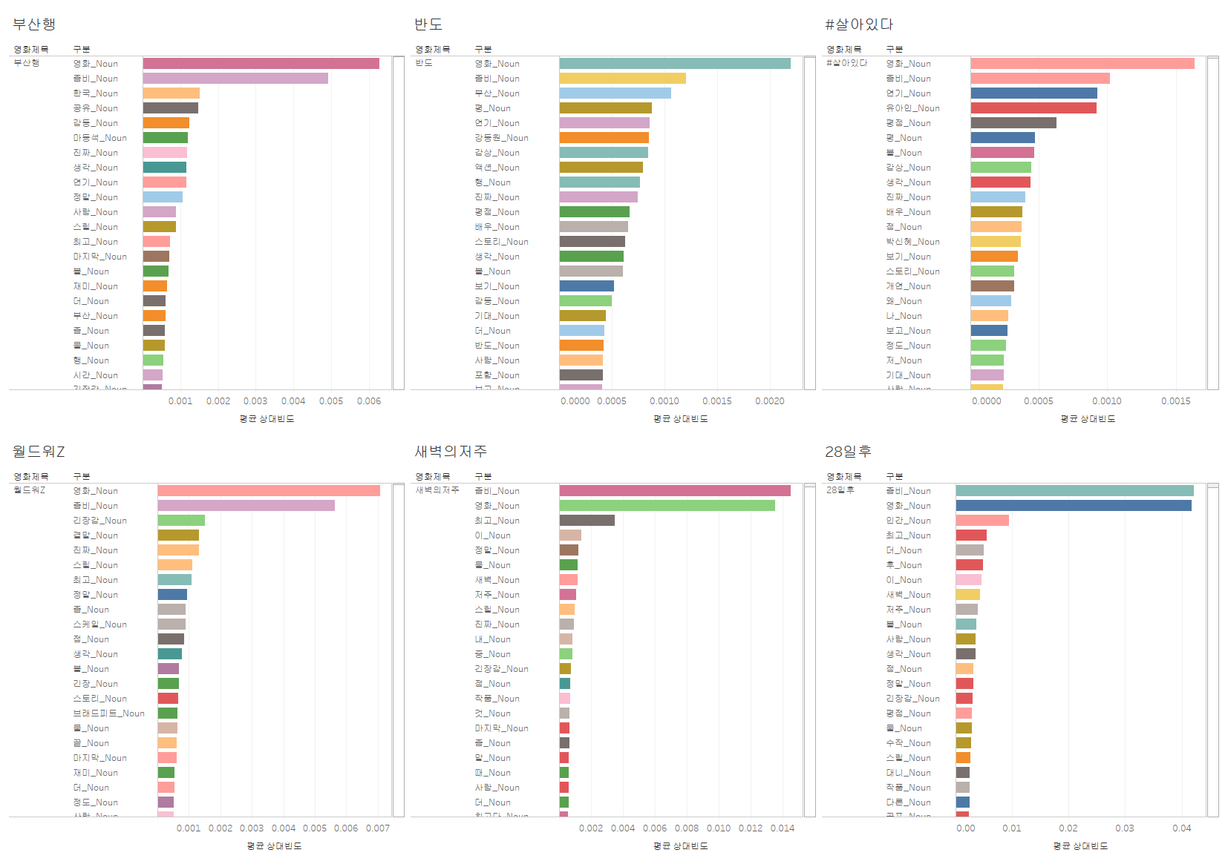
201501046 남기윤
네이버 영화 리뷰 형태소 분석
깃허브 파일 폴더별 정리
과제에 대한 설명 README파일에 추가 완료
국내 좀비영화 분석
1-1. 부산행_감동코드, 공유와 마동석의 견인
1-2. 반도_화려한 액션과 강동원
1-3. #살아있다_유아인과 그의 연기
1-4. 국내 좀비영화 비교분석과 시사점
_마동석, 연기, 감동코드
2. 해외 좀비영화 분석
2-1. 월드워Z_ 긴장감,스케일 그리고 브래드피트
2-2. 28일 후_ 인간의 존엄성
2-3. 새벽의 저주_ 새벽의 저주는 새벽의 저주
2-4. 해외 좀비영화 비교분석과 시사점
_ 긴장감과 스릴/ 최고는 역시 할리우드 좀비?
3. 국내/해외 좀비영화 비교 시사점
4. 종합결론 현 단계
종합결론 보완/ 비교분석 심화과정

